Slide 1

Algoritmos de programação
Laços de Repetição – Semana 07
Profª Malga

Slide 2

Estruturas de Repetição

Slide 3
Estruturas de Repetição
Nas aulas anteriores, conhecemos as estruturas de decisão: estruturas de decisão simples, compostas, aninhadas e as decisões de múltipla escolha.
Vimos que tais decisões são utilizadas quando há a necessidade de se estabelecer desvios na execução dos comandos e o algoritmo tem que decidir que caminho seguir. E essa decisão é tomada de acordo com uma condição específica.
A partir de agora, conheceremos outro grupo de estrutura de controle: as estruturas de repetição.
Há momentos em que há a necessidade de repetir um determinado trecho do algoritmo por um número específico de vezes.

Slide 4
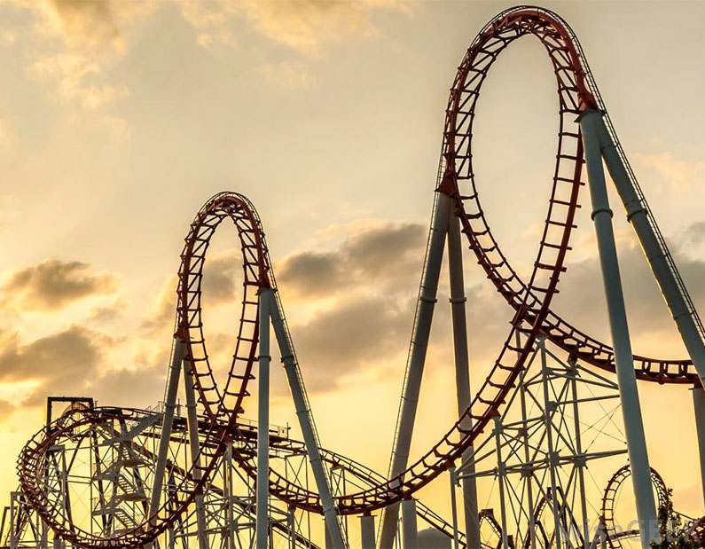
Estruturas de Repetição

Slide 5

Estruturas de Repetição
Uma estrutura de repetição, ou simplesmente laço ou loop, permite que um grupo de comandos seja executado repetidamente um número determinado de vezes ou até que uma determinada condição seja verdadeira ou falsa.
Notes:
“Uma repetição é uma estrutura que permite executar um trecho de um algoritmo várias vezes”
Até o momento, todo o trecho de todo algoritmo visto até agora, executava somente uma única vez. Quando criávamos um algoritmo, tínhamos em mente:
A venda em um quiosque de sorvete;
O cálculo da média de um aluno;
O salário de um funcionário.
A partir de agora, iremos construir algoritmos onde o cliente vai decidir o momento de parar, utilizando repetições. Iremos estar incluindo uma estrutura para que os algoritmos visto até o momento, sejam executados várias vezes.

Slide 6
Estruturas de Repetição
As estruturas de repetição podem funcionar de diferentes formas, de acordo com a necessidade do algoritmo que você vai criar. Assim como nas estruturas de decisão, há uma classificação para as estruturas de repetição:
Repetição contada (comando PARA...FAÇA) – repete as instruções sob controle de um contador que percorre valores, de acordo com limites iniciais e finais pré estabelecidos.
Repetição condicional com teste de condição no INICIO (comandos ENQUANTO...FAÇA) – repete as instruções enquanto a condição for verdadeira.
Repetição condicional com teste da condição no FINAL (comandos REPITA...ATÉ) – repete as instruções até que a condição seja verdadeira.

Slide 7

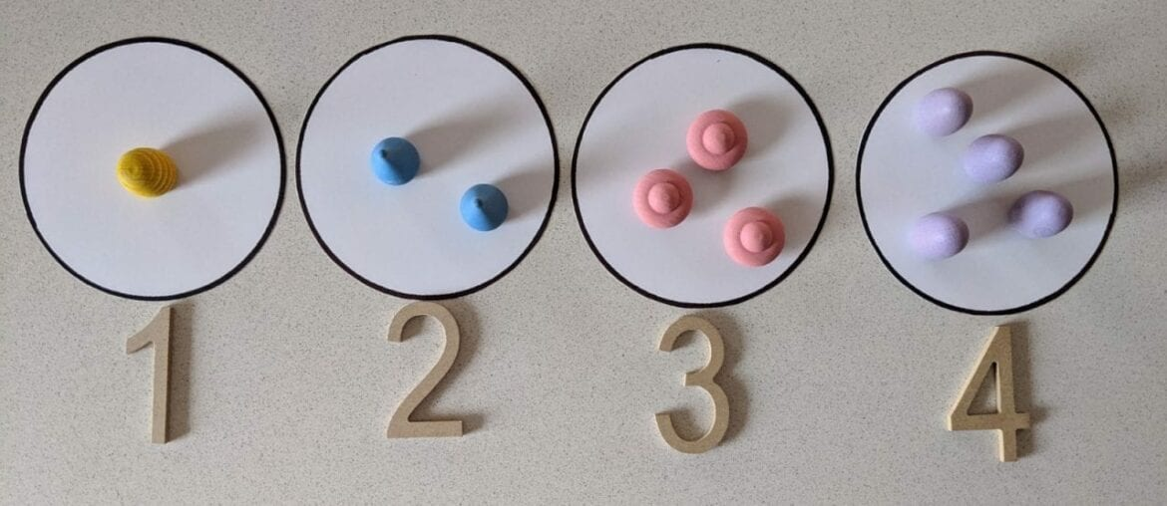
Dois tipos de variáveis importantes.
Variáveis de Acumulação
Variáveis de Contagem

Slide 8
Estruturas de Repetição
Na repetição contada, a quantidade de execuções do comando que irá repetir é conhecida previamente.
Uma variável é criada para funcionar como contador para essas repetições e cessar a repetição no momento em que a contagem chegar ao final.
Há, também, um valor de incremento, que define de quantas em quantas unidades a repetição executará.

Slide 9
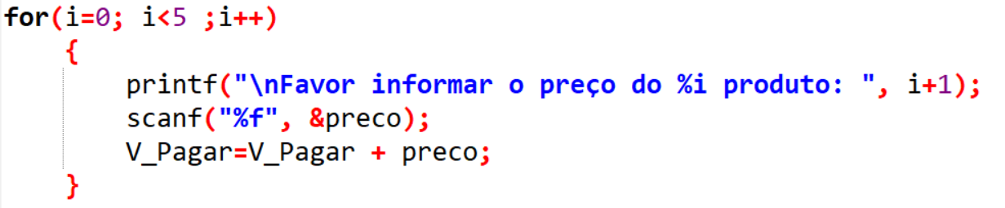
Estrutura para (for) - faça
Sintaxe
for(inicialização; condição; incremento)
{
instruçõe1;
instruçõe2;
instruçõe3;
}

Slide 10
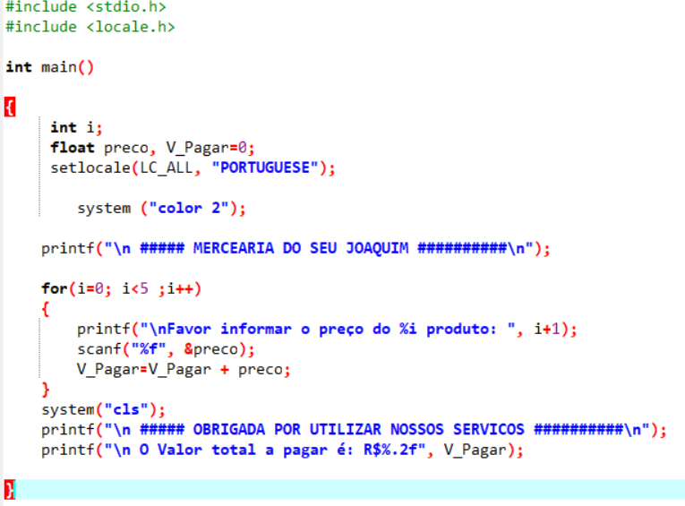
Considere que o cliente entrou na Mercearia do seu Joaquim e comprou 5 produtos. Escreva um algoritmo/programa que leia o preço de cada um dos vinte produtos ao serem passados pela caixa registradora e ao final da operação mostre na tela o valor total dos produtos.
Notes:
Turma de quarta-feira – NOITE – Parei aqui.

Slide 11
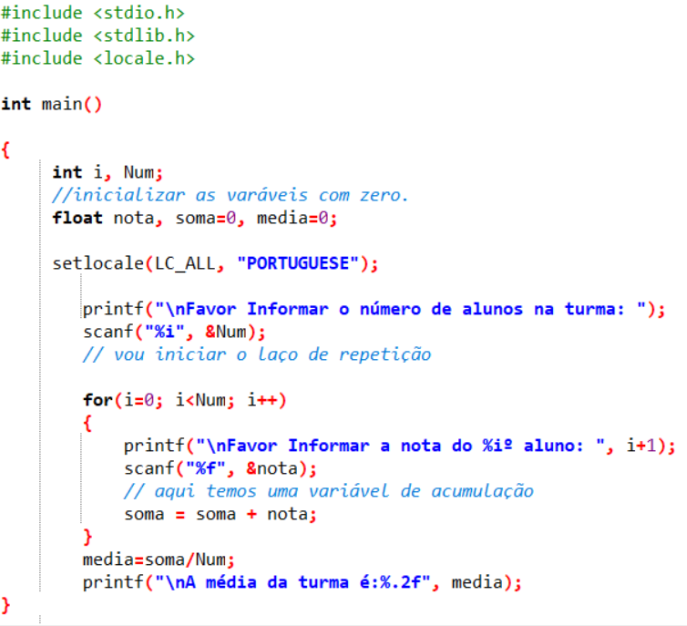
Estrutura para (for) - faça
Somar a nota de N alunos de uma turma e calcular a media;
Notes:
Num =5;
para(i=0; i<num; i++)
-
-
-
fimpara

Slide 12
Estrutura for
Atribui a variável, que é o nome de uma variável numérica, o valor_inicial;
Compara o valor da variável com o valor numérico valor_final. Se ele for menor ou igual ao valor_final, executa os comandos. Caso contrário, executa o comando após a estrutura de repetição (fimpara);
Incrementa o valor de variável em uma unidade;
Volta ao passo 2;

Slide 13
Estrutura for
Veja a seguir algumas considerações sobre a sintaxe da estrutura:
A variável de controle deve ser uma variável numérica do tipo inteiro, pois servirá de contador e terá seu valor incrementado a cada passo.
O valor inicial corresponde ao valor de inicialização da variável antes da primeira repetição.
O valor final corresponde ao valor máximo que a variável pode alcançar.
Se o valor de incremento não for definido, assume-se o valor = 1.

Slide 14
Exercícios
Faça um algoritmo que leia o, idade e sexo (‘M’ ou ‘F’) de 20 pessoas , e ao final mostre quantas pessoas são do sexo masculino, quantas são do sexo feminino e a média das idades das pessoas.
Faça um programa que receba a idade de 15 pessoas e que calcule e mostre: a) A quantidade de pessoas em cada faixa etária; b) A percentagem de pessoas na primeira e na última faixa etária, com relação ao total de pessoas:
Até 15 anos
De 16 a 30 anos
De 31 a 45 anos
De 46 a 60 anos
Acima de 61 anos
Notes:
Nome exercicio_4;
Variaveis
nome : caracter;
idade: inteiro;
sexo : caractere;
contador : inteiro
Inicio
escreva(“Favor informar o nome:”);
escreva(“Favor informar a idade:”);
escreva(Favor informar o sexo da pessoa:”);
para contador de 1 até 20 faça;
leia(nome);
leia(idade);
leia(sexo);
SE (sexo = ‘M’) E (idade > 21) ENTAO
escreva(nome);
FIMSE
fimpara
Fim

Slide 15
Em uma maternidade, nasceram 15 crianças em um dia. Faça um algoritmo que verifique o peso e o tamanho (em cm) das crianças, após indique o maior peso e maior tamanho registrado, neste dia.
Construa um algoritmo em Portugol que receba os dados de uma turma de 45 alunos. Após o recebimento dos dados determine:
a) A idade média dos alunos com menos de 1,70m de altura;
b) A altura média dos alunos com mais de 20 anos.

Slide 16
Faça um algoritmo que leia o nome, a idade e o sexo (‘M’ para masculino e ‘F’ para feminino) de um grupo de 100 estudantes e determine?
quantos são do sexo feminino e maior de 21 anos;
quantos são do sexo masculino e maior de 18 anos;
qual a média de idade de pessoas do sexo masculino;
qual a média de idade de pessoas do sexo feminino.

Slide 17
Um restaurante oferece em seu cardápio 5 pratos com preços diferentes. O valor de cada prato é dado abaixo:
1 = R$25,90
2 = R$33,90
3 = R$44,90
4 = R$50,99
5 = R$75,00
Sabendo que em um dia qualquer o restaurante recebeu 60 clientes, faça um algoritmo que mostre o faturamento do restaurante com base nas quantidades que cada pessoa pediu e o preço dos pratos.

